Slide 1




SMTP MAIL SERVER
2001207206
Lư Gia Hoàng
2001207083
Trần Đỗ Anh Hào
2001202246
Đoàn Trường Thành

Slide 2

Thành viên
2001207083
Trần Đỗ Anh Hào
2001207206
Lư Gia Hoàng
2001202246
Đoàn Trường Thành
Kết luận
Cách hoạt động
Ứng dụng
Giới thiệu về SMTP Server
Đặc điểm

Slide 3
Nội Dung
Giới thiệu về SMTP Server
Cách hoạt động
Đặc điểm
Ứng dụng
Kết luận
2001207083
Trần Đỗ Anh Hào
2001207206
Lư Gia Hoàng
2001202246
Đoàn Trường Thành

Slide 4
Giới thiệu SMTP & SMTP Server
S M T P
Là một giao thức truyền thông tiêu chuẩn được sử dụng để gửi các tin nhắn email giữa các máy chủ qua internet.
Simple
Mail
Transfer
Chịu trách nhiệm về việc chuyển thư đi từ ứng dụng hoặc máy chủ email của người gửi tới máy chủ thư của người nhận.
2001207083
Trần Đỗ Anh Hào
2001207206
Lư Gia Hoàng
2001202246
Đoàn Trường Thành
SMTP hoạt động trên cổng 25(SMTP không mã hóa) theo mặc định hoặc cổng 587 (SMTP mã hóa với STARTTLS) để thiết lập kết nối giữa các máy chủ email.
Protocol

Slide 5
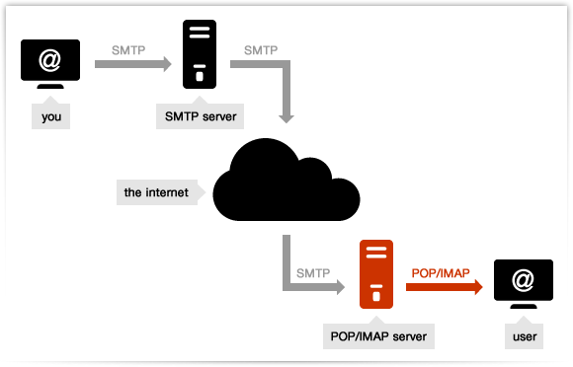
Giới thiệu SMTP & SMTP Server
Cần lưu ý rằng trong khi SMTP chủ yếu được sử dụng để gửi email, nó không xử lý việc truy xuất email từ máy chủ thư. Đối với việc truy xuất email, các giao thức như POP3 (Post Office Protocol version 3) và IMAP (Internet Message Access Protocol) thường được sử dụng.
S M T P
SMTP cũng hỗ trợ các cơ chế xác thực, chẳng hạn như SMTP Authentication hoặc SMTP-AUTH, cho phép các ứng dụng hoặc máy chủ email xác thực trước khi gửi email.
Simple
Mail
Transfer
2001207083
Trần Đỗ Anh Hào
2001207206
Lư Gia Hoàng
2001202246
Đoàn Trường Thành
Protocol

Slide 6
Giới thiệu SMTP & SMTP Server
S M T P
Simple
Mail
Transfer
2001207083
Trần Đỗ Anh Hào
2001207206
Lư Gia Hoàng
2001202246
Đoàn Trường Thành
Protocol

Slide 7

Giới thiệu SMTP & SMTP Server
SMTP Server
S M T P
Simple
Một máy chủ SMTP sẽ có một địa chỉ (hoặc nhiều địa chỉ) có thể được thiết lập bởi các mail client hoặc ứng dụng mà bạn đang sử dụng. Và thường được định dạng như smtp.serveraddress.com. (Ví dụ, địa chỉ máy chủ SMTP của Gmail là smtp.gmail.com. Của Twilio SendGrid là smtp.sendgrid.com. Hay của Amazon SES là amazonses.com) .
Mail
Transfer
2001207083
Trần Đỗ Anh Hào
2001207206
Lư Gia Hoàng
2001202246
Đoàn Trường Thành
Protocol

Slide 8
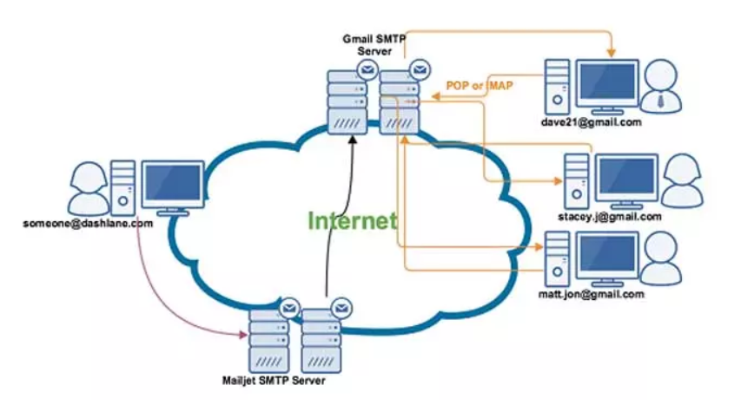
Giới thiệu SMTP & SMTP Server
Cách hoạt động
S M T P
Simple
Mail
Transfer
2001207083
Trần Đỗ Anh Hào
2001207206
Lư Gia Hoàng
2001202246
Đoàn Trường Thành
Protocol
Notes:
Ví dụ ứng dụng cả bạn sử dụng SendGrid SMTP, smtp.sendgrid.net, dùng cổng 25 (theo mặc định) để gửi email.
Nếu bạn gửi email ví dụ gửi đến một email có máy chủ là gmail chẳng hạn (...@gmail.com). Đầu tiên Sendgrid sẽ liên hệ với phía Gmail để xác thực tài khoản người gửi là đang hoạt động. Sau đó chuyển tiếp thông tin thư, chẳng hạn như địa chỉ người gửi, người nhận và nội dung tin nhắn bằng SMTP cho gmail.
SMTP server sendgrid (server gửi) gửi thông tin thư thu thập từ yêu cầu của bạn. Và sau đó lặp lại quá trình đàm thoại trong bước 2 với SMTP server gmail (server nhận) .
SMTP server người nhận kiểm tra địa chỉ gửi, địa chỉ người nhận (để đảm bảo họ là người nhận hợp lệ) và nội dung thư. Nó kiểm tra domain gửi cho bất kỳ vấn đề DNS khả nghi. Chẳng hạn như DKIM và chữ ký SPF không hợp lệ. Cho đến khi không có vấn đề, máy chủ thư của người nhận sẽ sử dụng giao thức POP3 hoặc IMAP để truy xuất email. Và cung cấp thông báo cho người nhận dự định của mình.
Ở đây email sẽ được gửi từ someone đến ...@gmail.com và ta có Mailjet SMTP server (server gửi), Gmail SMTP server (server nhận). hoạt động theo 4 bước ở trên.
Tại bước 4 chúng ta thấy kiểm tra DNS, SMTP nhận phải kiểm tra để chắc chắn SMTP server gửi email được ủy quyền gửi email đó cho domain của bạn. Ví dụ bạn có domain là khoipv.vn và email gửi là khoipv@khoipv.com. Lúc này bạn đang sử dụng Sendgrid SMTP để gửi vậy Server gmail phải chắc chắn rằng SMTP Sendgrid được ủy quyền gửi email thay cho domain "khoipv.vn" bằng DKIM và chữ ký SPF, giống như 1 bản hợp đồng ủy quyền vậy đó. Mục đích các bước kiểm tra trên để tránh việc giả mạo và spam email đến người nhận.

Slide 9
Giới thiệu SMTP & SMTP Server
Đặc điểm
Đảm bảo chuyển tiếp tin nhắn
Xác thực người gửi
Xác thực người gửi
Gửi email hàng loạt
Tương thích đa nền tảng
S M T P
Simple
Mail
Transfer
2001207083
Trần Đỗ Anh Hào
2001207206
Lư Gia Hoàng
2001202246
Đoàn Trường Thành
Protocol
Notes:
Đảm bảo chuyển tiếp tin nhắn: SMTP đảm bảo chuyển tiếp tin nhắn điện tử từ nguồn gửi đến nguồn nhận. Nó đảm bảo tính toàn vẹn và tin cậy của quá trình truyền tải
Xác thực người gửi: SMTP yêu cầu xác thực người gửi thông qua quá trình đăng nhập. Điều này giúp ngăn chặn việc lạm dụng và đảm bảo tính bảo mật của hệ thống.
Bảo mật thông tin: SMTP hỗ trợ các phương pháp bảo mật như SSL/TLS để bảo vệ thông tin trong quá trình truyền tải. Việc sử dụng các biện pháp bảo mật này giúp ngăn chặn việc đánh cắp thông tin và đảm bảo tính riêng tư của email.
Gửi email hàng loạt: SMTP Mail Server cho phép gửi email hàng loạt đến một danh sách người nhận. Điều này hữu ích trong việc triển khai chiến dịch email marketing hoặc gửi thông báo hàng loạt đến người dùng.
Tương thích đa nền tảng: SMTP Mail Server cho phép gửi và nhận email từ nhiều nền tảng và thiết bị khác nhau. Người dùng có thể truy cập và gửi email từ máy tính cá nhân, điện thoại di động, máy tính bảng và các thiết bị kết nối Internet khác.

Slide 10
Giới thiệu SMTP & SMTP Server
Ứng dụng
Gửi và nhận email cá nhân
Email doanh nghiệp
Marketing qua email
Hệ thống thông báo tự động
Xác thực và khôi phục mật khẩu
S M T P
Simple
Mail
Transfer
2001207083
Trần Đỗ Anh Hào
2001207206
Lư Gia Hoàng
2001202246
Đoàn Trường Thành
Protocol
Notes:
Gửi và nhận email cá nhân: SMTP Mail Server là nền tảng cho việc gửi và nhận email cá nhân thông qua các dịch vụ email công cộng như Gmail, Outlook và Yahoo! Mail.
Email doanh nghiệp: Hầu hết các tổ chức sử dụng SMTP Mail Server để quản lý hệ thống email nội bộ. Điều này bao gồm việc gửi và nhận email trong tổ chức, chia sẻ tệp đính kèm và cài đặt các quy tắc và chính sách liên quan đến email.
Marketing qua email: SMTP Mail Server là một công cụ quan trọng trong chiến dịch email marketing. Các doanh nghiệp sử dụng SMTP để gửi email quảng cáo, email bản tin, thông báo sự kiện và các thông điệp khác đến khách hàng và người dùng.
Hệ thống thông báo tự động: SMTP Mail Server được sử dụng để gửi thông báo tự động từ các ứng dụng và dịch vụ trực tuyến. Ví dụ, các ứng dụng di động gửi email thông báo về các cập nhật mới, thông báo từ mạng xã hội và các hoạt động liên quan đến tài khoản người dùng.
Xác thực và khôi phục mật khẩu: SMTP Mail Server cung cấp khả năng gửi email xác thực và khôi phục mật khẩu. Điều này bao gồm xác nhận địa chỉ email, xác minh danh tính người dùng và cung cấp các liên kết để khôi phục mật khẩu.

Slide 11
Giới thiệu SMTP & SMTP Server
Kết luận
S M T P
SMTP Mail Server là một công nghệ quan trọng trong việc gửi và nhận email. Với khả năng chuyển tiếp tin nhắn điện tử qua mạng, SMTP Mail Server đóng vai trò cốt lõi trong hệ thống email hiện đại.
Simple
Mail
Transfer
2001207083
Trần Đỗ Anh Hào
2001207206
Lư Gia Hoàng
2001202246
Đoàn Trường Thành
Protocol

Slide 12


Giới thiệu SMTP & SMTP Server
Kết luận
Là một phần quan trọng trong việc quản lý giao tiếp nội bộ và liên lạc với khách hàng, cung cấp cho doanh nghiệp khả năng gửi email doanh nghiệp, quảng cáo, thông báo sự kiện và tương tác với khách hàng thông qua email marketing.
SMTP Mail Server cho phép gửi và nhận email cá nhân, duy trì liên lạc và chia sẻ thông tin với người thân, bạn bè và đồng nghiệp.
S M T P
Simple
Mail
Transfer
2001207083
Trần Đỗ Anh Hào
2001207206
Lư Gia Hoàng
2001202246
Đoàn Trường Thành
Protocol

Slide 13
Giới thiệu SMTP & SMTP Server
Kết luận
S M T P
Simple
Với tính linh hoạt và khả năng gửi hàng loạt, SMTP Mail Server cũng được sử dụng rộng rãi trong các ứng dụng liên quan đến giao tiếp tự động, xác thực và thông báo từ các ứng dụng và dịch vụ trực tuyến.
Mail
Transfer
2001207083
Trần Đỗ Anh Hào
2001207206
Lư Gia Hoàng
2001202246
Đoàn Trường Thành
Protocol

Slide 14


